Slide 1
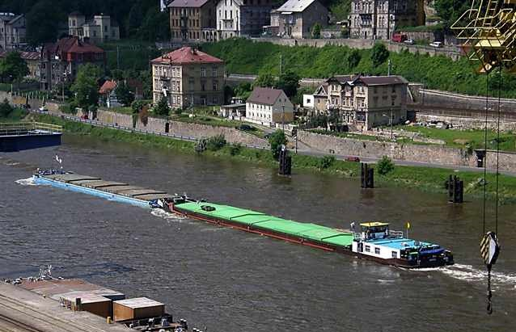
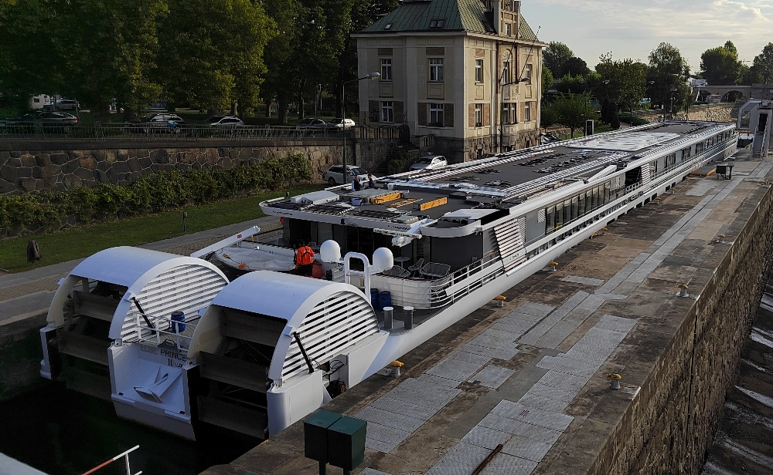
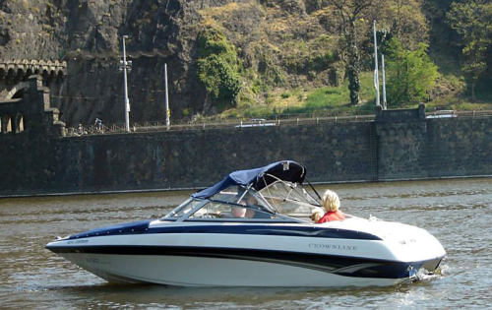
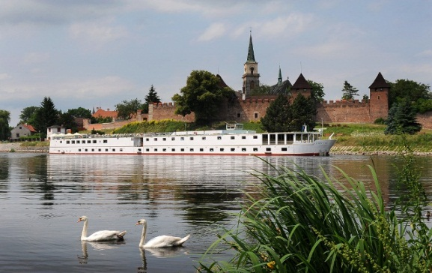
Ředitelství vodních cest ČR
Doprava v Pardubickém kraji - vize a aktuální stav příprav
Ing. Lubomír Fojtů
ředitel
Ředitelství vodních cest ČR
Spolek pro rozvoj dopravy
6. 12. 2023

Slide 2
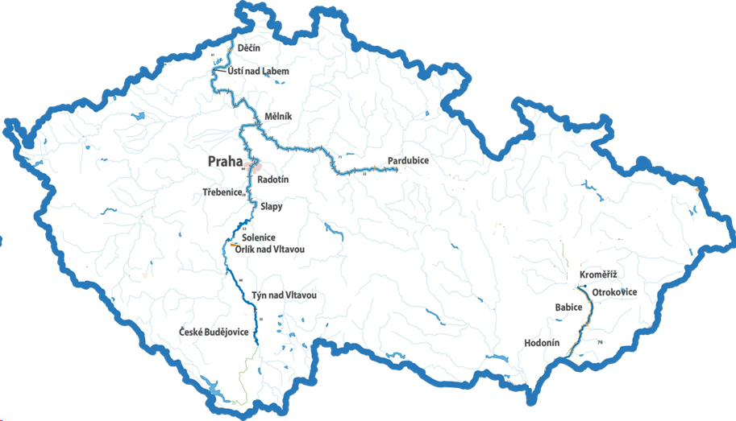
Dopravně významné vnitrozemské vodní cesty ČR
dle zákona 114/1995 Sb., o vnitrozemské plavbě
Ředitelství vodních cest ČR
zřízeno v roce 1998 Ministerstvem dopravy a spojů ČR
státní investorská organizace (organizační složka státu)
rozvoj dopravně významných vodních cest dle zákona 114/1995 Sb., o vnitrozemské plavbě
zabezpečení přípravy a realizace výstavby a modernizace součástí vodních cest a zároveň i staveb nutných pro provoz na vodních cestách
zabezpečení správy, údržby a oprav součástí vodní cesty
výkon vlastnických práv k nově zřizovaným součástem vodních cest
provozování veřejných přístavů
správa přístavního území ČR v Hamburku
z toho Labe st.hr. - Mělník
111 km – třída Va
z toho Labe Mělník - Přelouč
112 km – třída IV, 135 km do 2031
z toho Vltava Mělník - Slapy
92 km – třída IV
Labsko - vltavská vodní cesta
součást páteřní sítě TEN-T
338 km
Horní Vltava
146 km
třída I
Baťův kanál
53 km nyní
72 km do 2026
třída 0

Slide 3
Splavnění Labe do Pardubic
Stabilizace plavební dráhy v přístavu Chvaletice (stavba připravena, realizace vázána na realizaci stavby Stupeň Přelouč II)
Čekací stání v přístavu Chvaletice
Rozšíření plavební dráhy Labe v úseku Chvaletice - Přelouč (dokončeno)
Stupeň Přelouč II
Zvýšení ponorů v úseku Přelouč - Pardubice
Silniční most přes Labe mezi Valy a Mělicemi (dokončeno)
Modernizace plavebního stupně Srnojedy
Veřejný přístav Pardubice
Ochranné a čekací stání v úseku Chvaletice - Pardubice
Rozvoj přístavní infrastruktury pro rekreační plavbu (příprava vázána na realizaci stavby Stupeň Přelouč II)

Slide 4
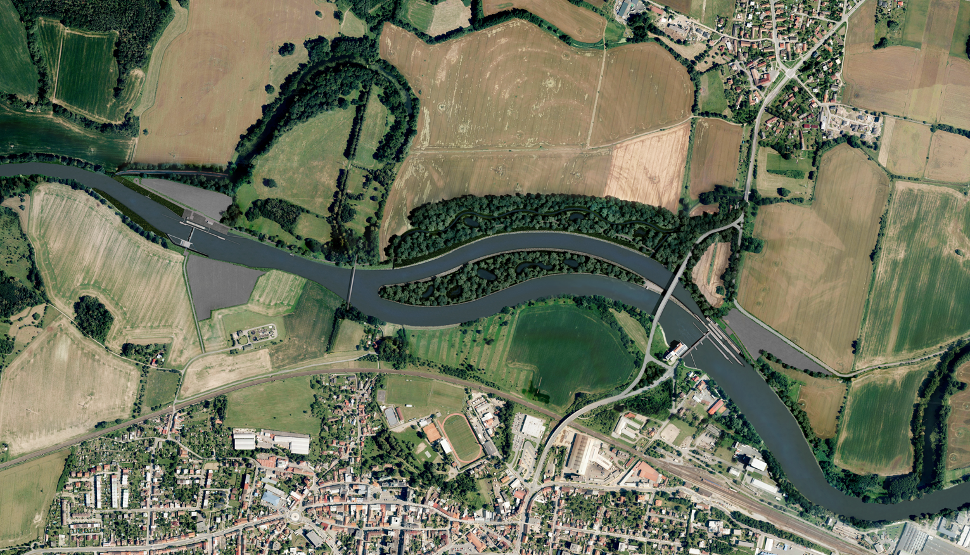
Varianty splavnění u Přelouče
Hodnoceno bylo 16 variant, kdy tři modifikované varianty byly hodnoceny jako varianty bez významně negativního vlivu na EVL Louky u Přelouče
Rozsah záměru:
nový jez s plavební komorou
plavební kanál
nová plavební komora u stávajícího jezu
Aktuální stav přípravy:
optimalizován návrh 3 variant pro hodnocení

Slide 5
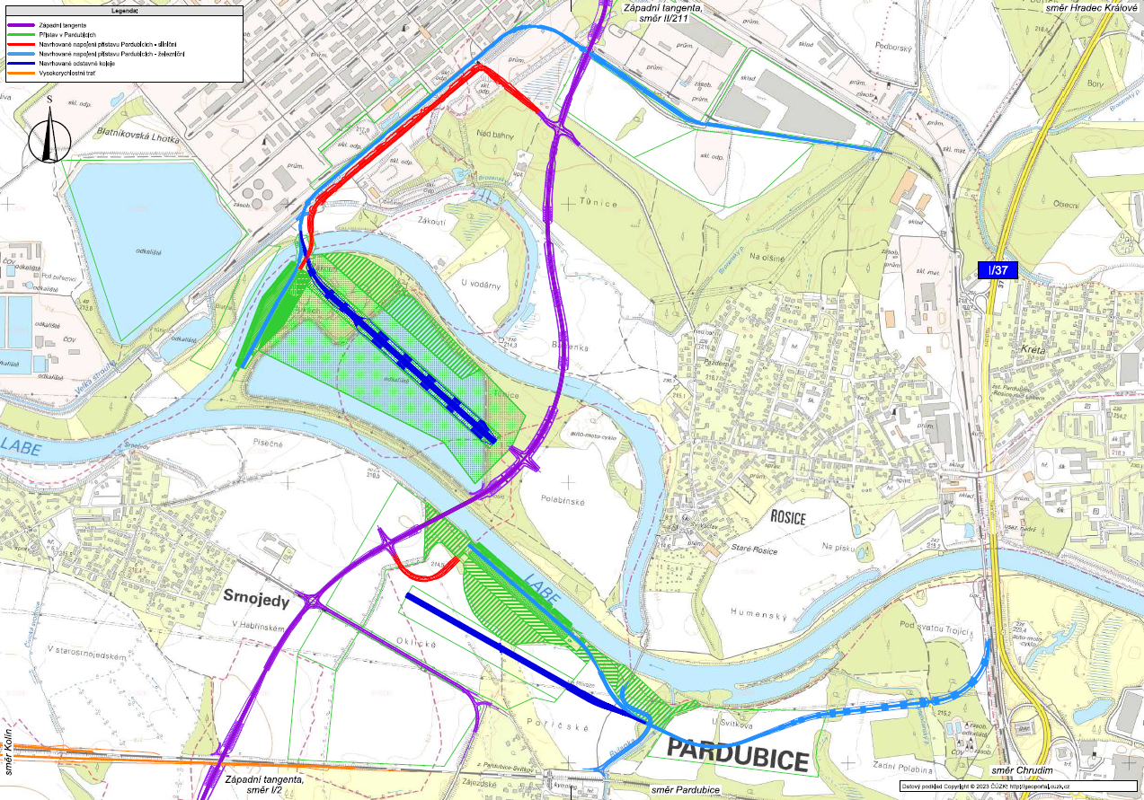
Varianty nákladního přístavu Pardubice
Hodnoceny 2 varianty umístění, 13 variant silničního napojení a dvě varianty železničního napojení
Rozsah záměru:
přístavní hrana s navazující manipulační plochou
dopravní napojen
Aktuální stav přípravy:
možné umístění na obou březích
nejvýhodnější silniční napojení na Západní tangentu a železničním do stanice Rosice nad Labem
Řešení dopravního na pojení je klíčová otázka v rámci DÚP

Slide 6
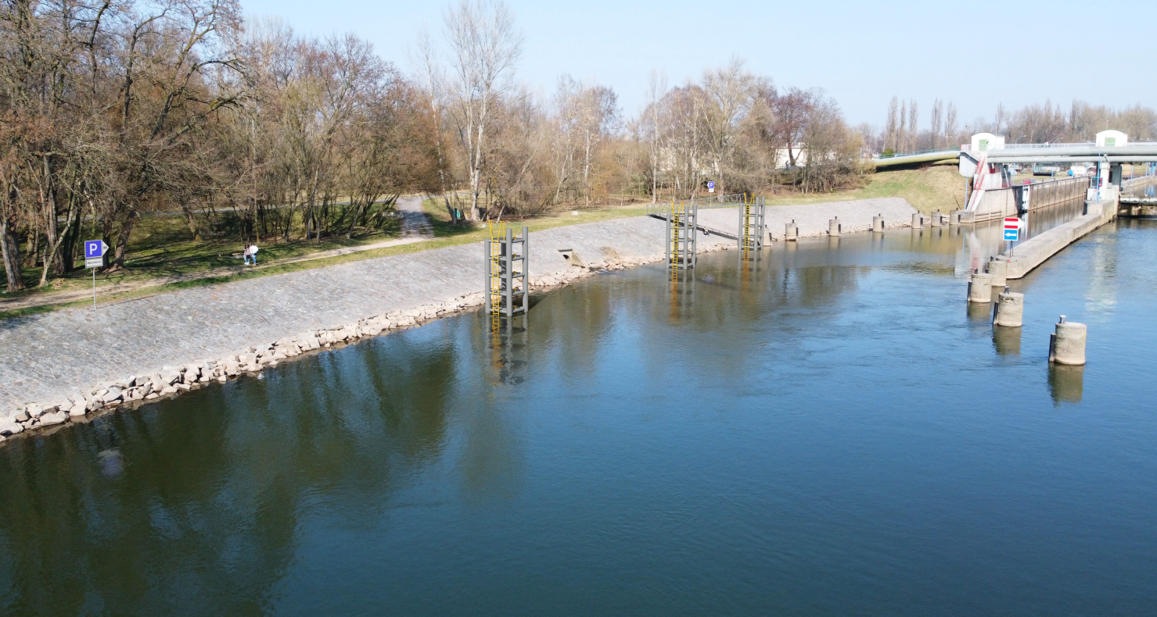
Ochranné stání na Labské vodní cestě
Rozsah záměru:
vytvoření nových chráněných stání
Brandýs nad Labem
Klavary
Kostomlátky
Pardubice
Aktuální stav přípravy:
zpracována dokumentace pro sloučené povolení
podána žádost o vydání sloučeného povolení v lokalitě Pardubice

Slide 7
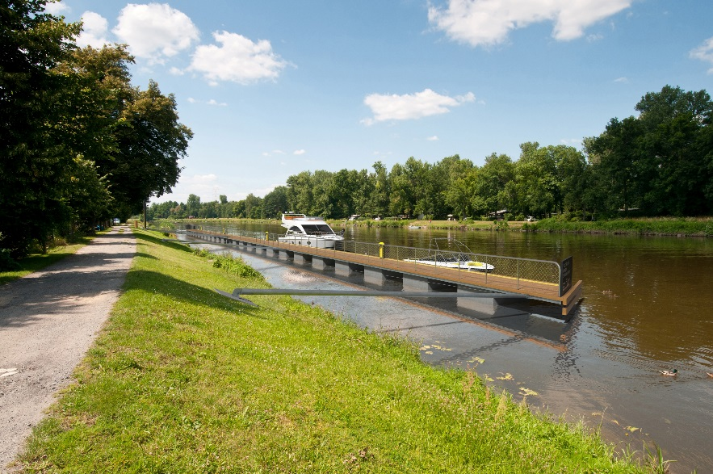
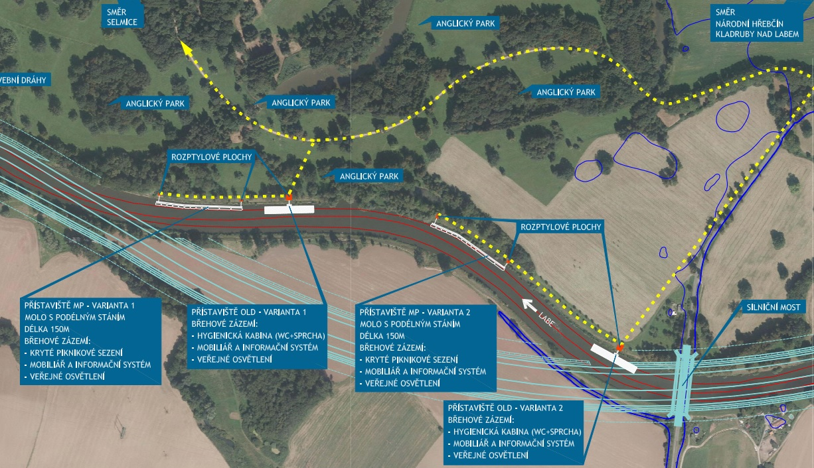
Rozvoj rekreační plavby
Rozsah záměru:
Kladruby / Řečany
Přelouč
Pardubice
Kunětice
Aktuální stav přípravy:
zpracována marketingová analýza a lokalizační studie
realizace podmíněna splavněním Labe do Pardubic

Slide 8
Splavnění Labe do Pardubic
Aktuální stav přípravy
optimalizace variantních řešení splavnění u Přelouče a výběr sledovaných variant
optimalizace variantních řešení dopravního napojení přístavu a výběr sledovaných variant
zpracování Koncepce splavnění Labe do Pardubic
oznámení SEA Koncepce splavnění Labe do Pardubic
závěr zjišťovacího řízení SEA Koncepce splavnění Labe do Pardubic
dokumentace SEA Koncepce splavnění Labe do Pardubic
stanovisko SEA Koncepce splavnění Labe do Pardubic
zpracování podkladů pro aktualizaci ZÚR Pardubického kraje
provedení aktualizace ZÚR Pardubického kraje
posouzení EIA
aktualizace ÚPD dotčených obcí

Slide 9
DĚKUJI ZA POZORNOST Ing. Lubomír Fojtů ředitel fojtu@rvccr.cz www.rvccr.cz

